Slide 1
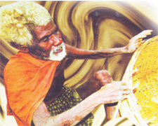
हिंदी साहित्य में दलित लेखन

Slide 2
हिंदी दलित साहित्य : सहानुभूति से स्वानुभूति तक

Slide 3
दलित शब्द का अर्थ

Slide 4
दलित शब्द के व्याख्याकार
डॉ.श्यौराज सिंह बेचन :
“दलित वह जिसे भारतीय संविधान में अनुसूचित जाति का दर्जा दिया गया है |”
कंवल भारती :
“दलित वह है जिस पर अस्पृश्यता का नियम लागु किया गया है | जिसे कठोर और गंदे कार्य करने के लिए बाँध दिया गया है |

Slide 5
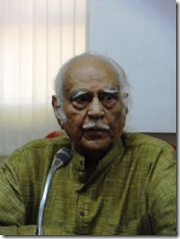
दलित साहित्य :सहानुभूति से स्वानुभूति तक
शिवकुमार मिश्र :
“दलित साहित्य की संज्ञा उसी साहित्य को दी जा सकती है जो दलित रचनाकार द्वारा लिखा गया हो |

Slide 6
राजकुमार सैनी :
“दलित चेतना का साहित्य लिखने के लिए दलित होना जरुरी नहीं है |”

Slide 7
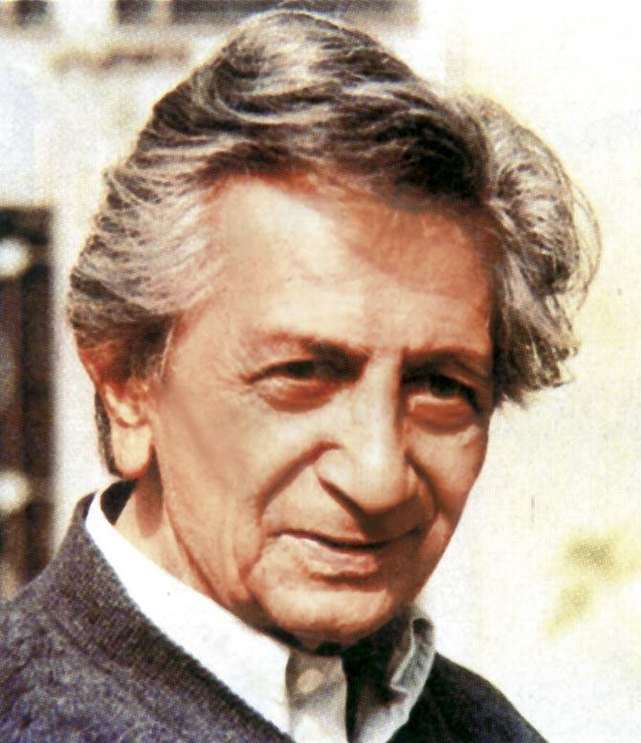
भीष्म साहनी
“मेरी नजर में उसी रचना में खारापन होगा जो संवेदना के स्तर पर उतर कर लिखी जाय |”

Slide 8
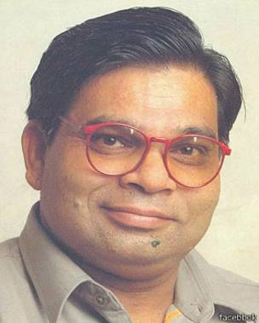
कंवल भारती
सवर्ण लेखकों को भी दलित रचनाकार मानते हैं |

